Slide 1
การเขียนโปรแกรม ด้วยภาษา C#
Variables

Slide 2
Variables
ในทุกภาษาโปรแกรม จะต้องอนุญาตให้ผู้ใช้สามารถนำข้อมูลไปเก็บและเรียกใช้จากหน่วยความจำได้
พื้นที่เก็บข้อมูลในหน่วยความจำจะถูกเรียกตามชื่อตัวแปร (Variables)
คอมไพเลอร์จะรู้ว่าเราต้องการเนื้อที่ในหน่วยความจำมากน้อยเพียงใดในการเก็บข้อมูล
พิจารณาจาก type
ในภาษา C# นั้น ตัวแปรจะมีชนิดที่แน่นอน (Strong type)
เมื่อประกาศแล้วจะเปลี่ยนในภายหลังไม่ได้

Slide 3
ประเภทของ Variables ในภาษา C#
Local variable
เก็บข้อมูลชั่วคราว (ในขอบเขต method)
ไม่เป็นสมาชิกของ type
Field
เก็บข้อมูลภายในของ type
เป็นสมาชิกของ type
Parameter
เก็บข้อมูลชั่วคราว (เพื่อส่งให้ method)
ไม่เป็นสมาชิกของ type
Array element
เก็บข้อมูลในลักษณะ collection
เป็นสมาชิกของ type หรือไม่ก็ได้

Slide 4
Variables declaration
ในภาษา C# นั้น ก่อนจะใช้งาน variables ได้ ต้องมีการ declare (ประกาศตัวแปร) ก่อน
เพื่อระบุชื่อ (Name) และชนิด (Type) ของ variable
เพื่อให้ compiler จัดเตรียมเนื้อที่ในหน่วยความจำได้ตามที่เราต้องการ
Type
int var1;
Name

Slide 5
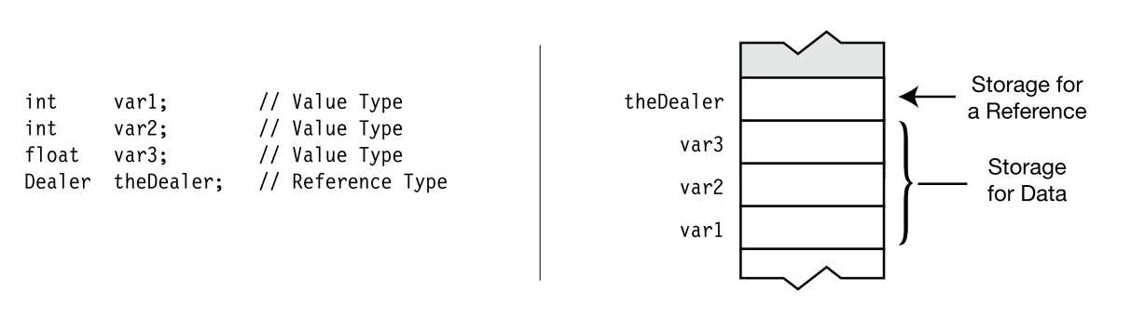
ตัวอย่าง Variables declaration

Slide 6
Variable Initializers
ในขณะที่ทำ Variable declaration เราสามารถกำหนดค่าเริ่มต้น (initialize) ให้ variable
ใช้เครื่องหมาย = ในการกำหนดค่าเริ่มต้น
Local variable ที่ไม่ได้กำหนดค่าเริ่มต้น จะมีสถานะเป็น undefined และไม่สามารถใช้งานได้ (compiler จะแจ้งข้อผิดพลาดขณะคอมไพล์)
Initializer
int var1 = 30 ;

Slide 7
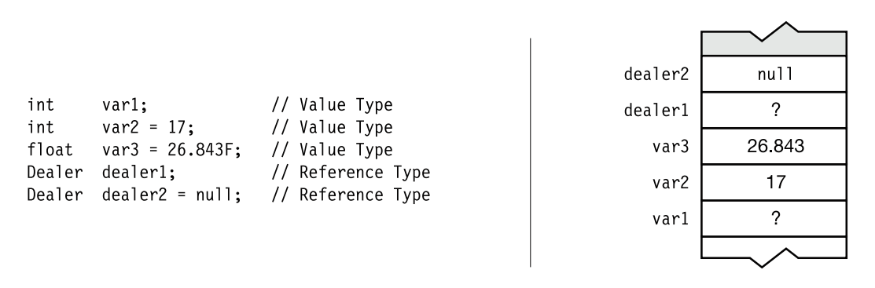
Variable Initializers

Slide 8
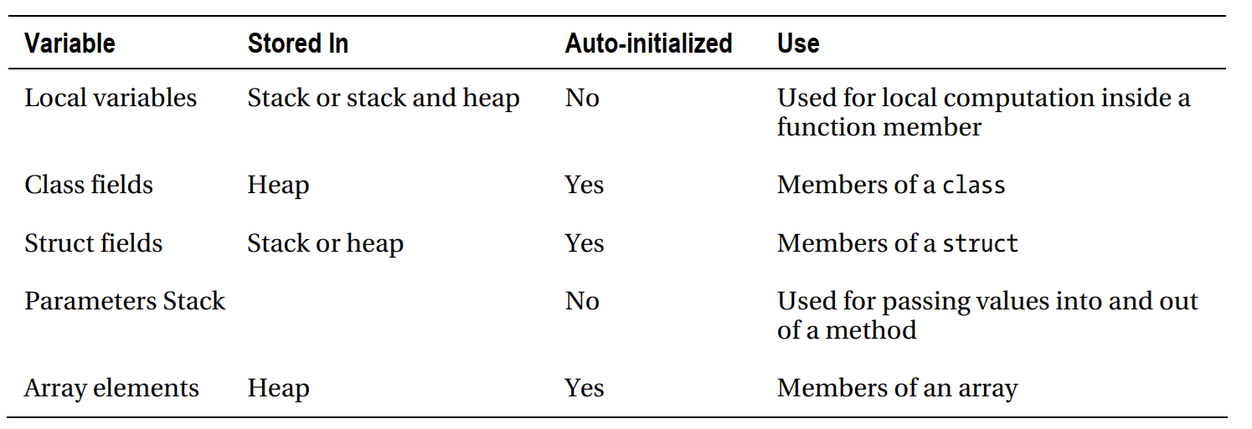
Automatic Initialization
Variable บางชนิดจะได้รับ initialization จากคอมไพเลอร์โดยอัตโนมัติ ในขณะที่บางชนิดเราต้องทำ initialization เอง

Slide 9
Multiple-Variable Declarations
ในภาษา C# เราสามารถประกาศตัวแปรหลายๆ ตัวไว้ในบรรทัดเดียวกันได้
ตัวแปร (Variables) เหล่านั้นต้องมีชนิด (Type) เดียวกันทั้งหมด
เราต้องแยกประกาศตัวแปรแต่ละตัวด้วยเครื่องหมายจุลภาค ( , )
ตัวแปรแต่ละตัว สามารถมี initializer ในขณะประกาศได้

Slide 10
Multiple-Variable Declarations
OK, สามารถประกาศตัวแปรพร้อม initializer ในบรรทัดเดียวกันได้
int var1 = 30;
int var2, var3 = 30, var4, var5 = -4;
int var6, char var7, float var8;
Error, ไม่สามารถประกาศหลาย type ในบรรทัดเดียวได้
Type
Difference type

Slide 11
Using the Value of a Variable
Variable คือชื่อตัวแปรที่อ้างถึงค่าที่เก็บในหน่วยความจำ
เราสามารถนำค่านั้นมาใช้โดยอ้างผ่านชื่อตัวแปร
int var1 = 30;
Console.WriteLine($“var1 = {var1}”);

Slide 12
Static Typing and the dynamic Keyword
ในภาษา C# ทุกตัวแปรจะต้องมีการกำหนดชนิดก่อนนำไปใช้งาน
คอมไพเลอร์จะต้องรู้จักชนิดและจัดสรรตำแหน่งในหน่วยความจำให้เรา
คอมไพเลอร์จะต้องรู้ว่าควรเก็บตัวแปรนั้นบน stack หรือ heap
เราเรียกการใช้งานตัวแปรในลักษณะนี้ว่า static typing
ในการเขียนโปรแกรม OOP ภาษาอื่น ๆ อาจจะมีการใช้งานตัวแปรแบบ dynamic typing เช่นภาษา IronPython หรือ IronRuby
ในการเรียกใช้ Assemblies ที่เขียนด้วยภาษาอื่น ๆ เราอาจจะไม่สามารถระบุ type ของตัวแปรไว้ล่วงหน้าได้เสมอไป

Slide 13
Static Typing and the dynamic Keyword
ภาษา C# อนุญาตให้ใช้ dynamically typed
โดยการใช้คีย์เวิร์ด dynamic
คอมไพเลอร์จะไม่ตรวจสอบชนิดในตอนคอมไพล์ แต่จะรวบรวม information ต่าง ๆ เกี่ยวกับตัวแปรนั้นไว้ใน package ที่จะใช้ run โปรแกรม
ในตอน runtime จะมีการตรวจสอบชนิดของตัวแปรว่าเข้ากันได้กับตัวแปรใน assembly หรือไม่ ถ้าไม่ได้จะมีการ throw exception

Slide 14
Nullable Types
C# เป็นภาษาโปรแกรมที่ยืดหยุ่น สามารถใช้งานได้หลากหลาย
ตัวอย่างเช่นงานด้านฐานข้อมูล ถึงจะรู้จักชนิดของข้อมูลในแต่ละ field แต่ในบางครั้งข้อมูลที่อ่านได้อาจจะเป็นค่าที่ไม่ถูกต้อง (invalid) หรือยังไม่มีอยู่จริง (null)
เพื่อให้รองรับสถานการณ์ดังกล่าว type ใน C# จะมีการเพิ่ม Boolean indicator ที่เป็นตัวบอกว่าข้อมูลในตัวแปรนั้นอยู่ในสถานะ valid หรือไม่
Nullable type เป็นการสร้าง type ที่มีความสามารถระบุ (marked) ได้ว่าค่าในตัวแปรนั้น valid หรือ invalid

